Slide 1
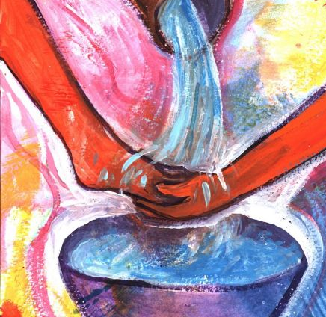
Jésus lave les pieds

Slide 2
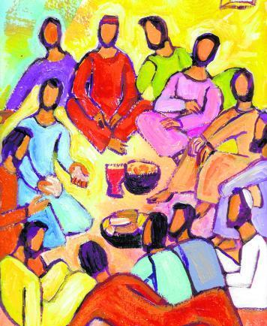
Demain, les Hébreux font fêter la Pâque. A cette époque, à Pâque, on fêtait la libération d’Égypte.
C’est le soir. Jésus et ses disciples mangent ensemble.
Ils sont heureux d’être rassemblés. Ils font la fête.

Slide 4
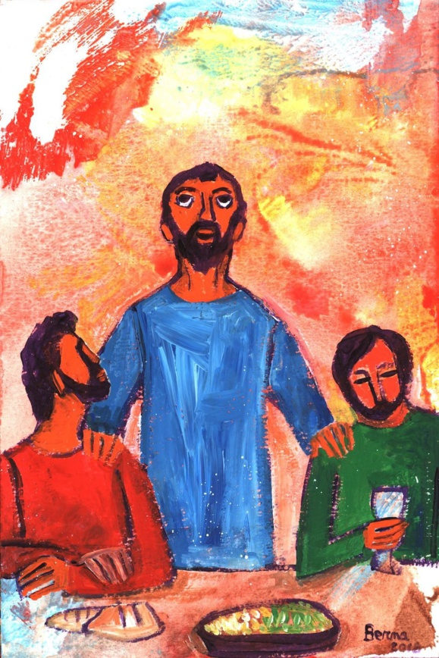
Pendant le repas, tout à coup, Jésus se lève.
Bizarre, se disent les disciples. Pourquoi se lève-t-il ?

Slide 6
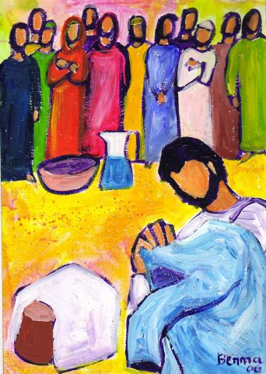
Jésus enlève son vêtement du dessus.
Il prend un linge et le met autour de sa taille.
Bizarre, il ressemble à un serviteur.
Pourtant il est le maître qui enseigne !

Slide 8
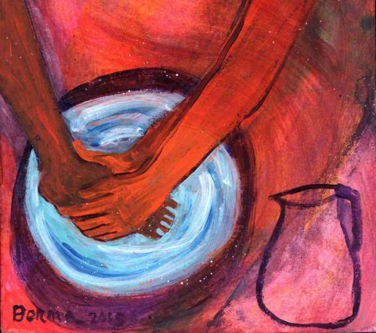
Jésus prend une cuvette.
Celle qui est réservée au serviteur.
Celle qui est près de la porte d’entrée.
Bizarre, d’habitude, c’est quand on entre dans la maison, que les serviteurs l’utilisent pour laver les pieds.

Slide 10
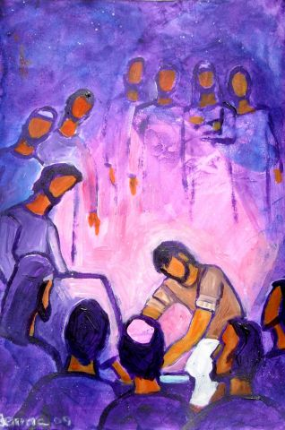
Jésus prend la cuvette et met de l’eau dedans.
Et il se met à laver les pieds de ses disciples.
Bizarre.
Ce n’est pas à lui de le faire. Personne ne comprend ce qui se passe.
Jésus lui a l’air heureux de faire ce geste.

Slide 12
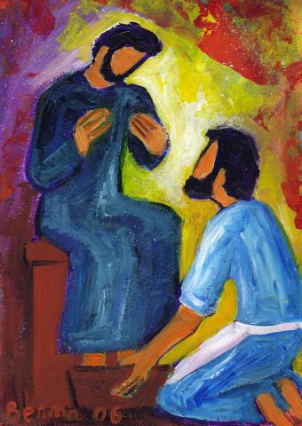
Jésus arrive vers Pierre. Pierre dit :
« Toi, tu veux me laver les pieds ?! »
Jésus lui dit
« Tu comprendras plus tard. Accepte simplement que je te lave les pieds ! »

Slide 14
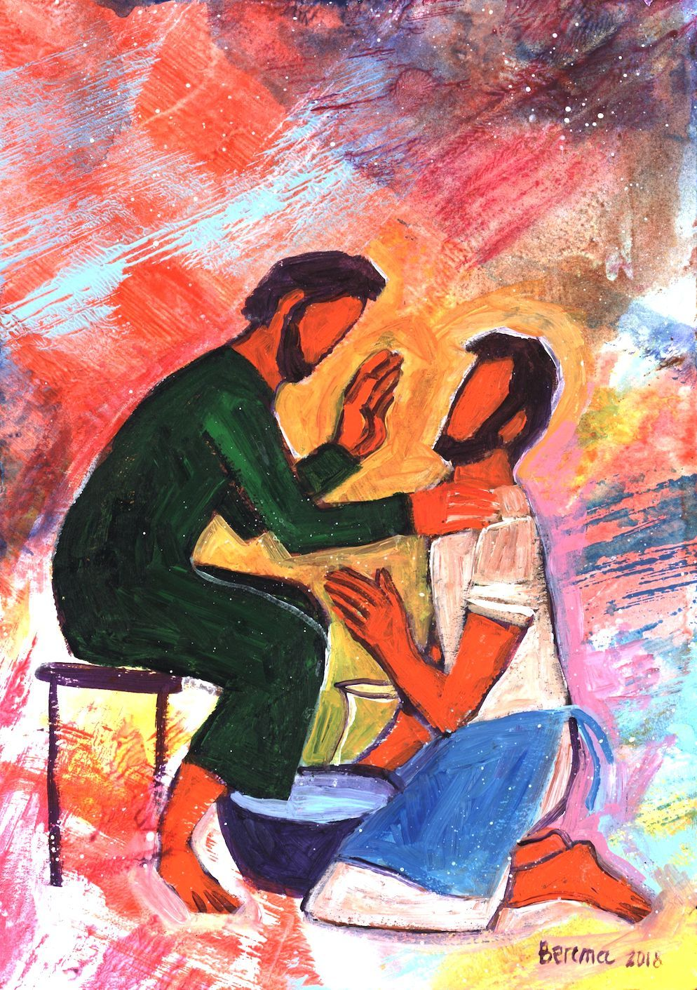
Mais Pierre dit :
« Non. Tu ne me laveras jamais les pieds ! »

Slide 16
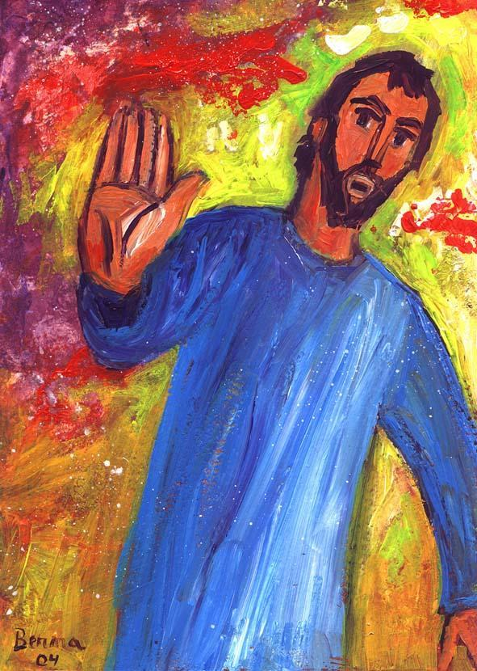
Jésus lui répond alors :
« Si je ne te lave pas les pieds, tu ne pourras pas être avec moi ! »

Slide 18
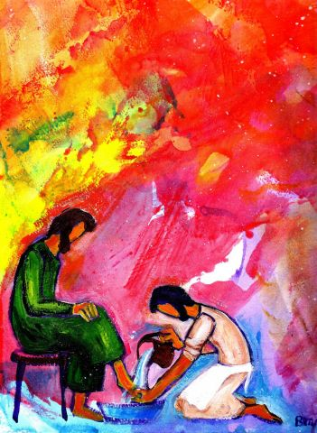
Alors Pierre accepte.
Jésus lui lave les pieds.

Slide 20
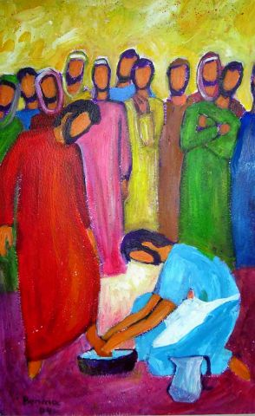
Et il lave également les pieds de ses disciples.
Il remet son vêtement et s’assoit.

Slide 22
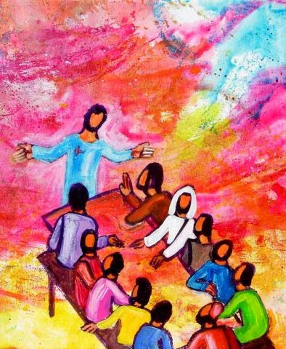
Il dit : « Vous m’appelez « Maître » ou « Seigneur ».
Je suis Maître et Seigneur.
Alors si moi, je vous ai lavé les pieds, vous aussi, lavez-vous les pieds les uns les autres.
Je vous ai donné un exemple.
Ce que vous ai fait, faites-le-vous aussi ! »

Slide 24
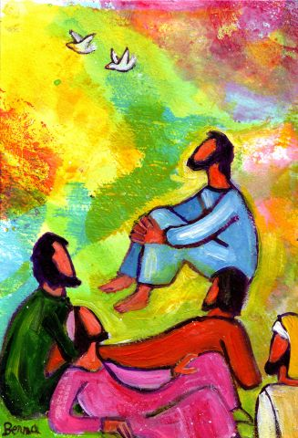
Et il ajoute comme s’il partageait un secret
« Maintenant, vous savez tout cela.
Vous serez heureux si vous le faites ! »

Slide 26
Jésus lave les pieds
Nous allons aujourd’hui vous raconter un récit de la Bible. C’est un récit qui vient de l’Évangile de Jean.
Il parle de Jésus, la lumière du monde, mais aussi de Pierre.

